Slide 1




Dale a “me gusta” al consumo circular y responsable
Portal promovido por:
Dirección General de Consumo del Ministerio de Consumo

Slide 2
Panel de contenidos
Qué es Consumópolis
Descripción de Consumópolis
1
2
Consumópolis 17
3
Características metodológicas y pedagógicass.
Estructura, fases, premios, cómo paricipar
Lema del concurso y novedades

Slide 3
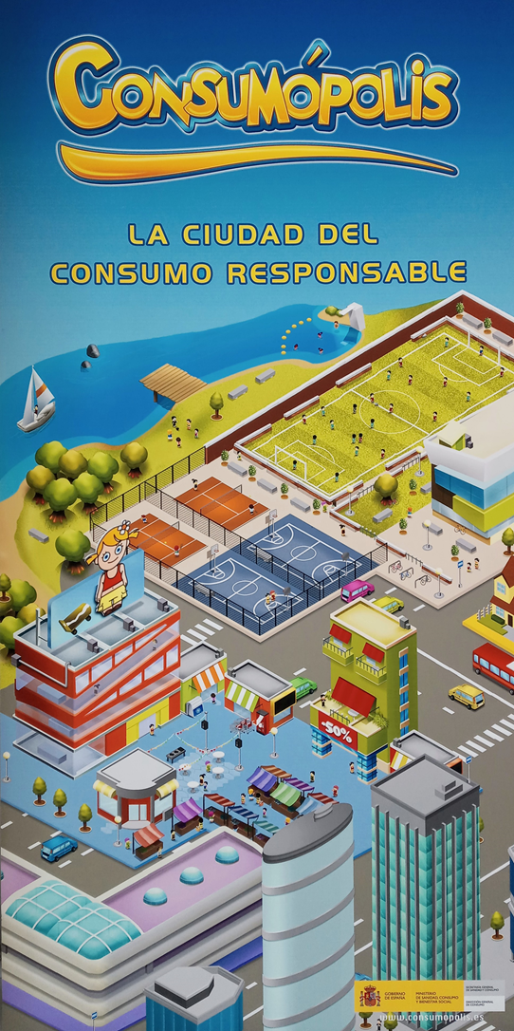
¿QUÉ ES?
1
El concurso escolar CONSUMÓPOLIS es una iniciativa promovida por el Ministerio de Consumo y numerosas Comunidades Autónomas, entre ellas la Asturiana, con el objetivo de impulsar el consumo responsable entre la población escolar.
Se trata una propuesta pedagógica que apoya a la docencia en la tarea de ayudar a niños y jóvenes a formarse como personas que integran la sociedad de consumo.

Slide 4
¿QUÉ ES?
1
Cuenta con una plataforma on line cuyo objetivo es el de formar a futuros consumidores conscientes, informados, críticos, saludables y solidarios.
A través de un juego-concurso, el alumnado ha de superar una serie de divertidas pruebas, mientras aprenden sobre alimentación, transportes, publicidad, nuevas tecnologías, comercio justo, medioambiente y otros muchos temas.

Slide 5
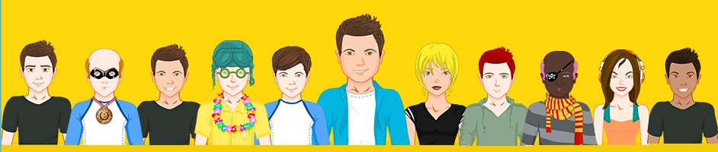
ESTRUCTURA DEL CONCURSO
2
El concurso consta de DOS PARTES:
Primera parte. En ella las personas integrantes de los distintos equipos deberán completar el recorrido por la ciudad virtual de Consumópolis, resolviendo diversas pruebas de carácter pedagógico y lúdico, que se presentarán a lo largo del mismo.
Segunda parte. Las personas componentes de cada equipo deberán diseñar, elaborar y presentar un trabajo conjunto sobre consumo responsable.

Slide 6
FASES Y CONVOCATORIAS
2
La Consejería de Salud, a través del Servicio de Consumo de la Agencia de Seguridad Alimentaria, Sanidad Ambiental y Consumo, convoca los premios y publica las bases reguladoras para la concesión de los mismos en su FASE AUTONÓMICA.
Los equipos ganadores del concurso en el Principado de Asturias, optan a los premios en la FASE NACIONAL dentro de su correspondiente nivel de participación.

Slide 7
¿CÓMO PARTICIPAR?
2
En el concurso Consumópolis pueden participar EQUIPOS formados por cinco alumnos o alumnas matriculados en cualquier centro público, concertado o privado del Principado de Asturias, con la coordinación de una persona docente del centro educativo.
Existen 3 niveles de participación:
Nivel 1: tercer ciclo de Educación Primaria.
Nivel 2: primer y segundo cursos de Educación Secundaria Obligatoria.
Nivel 3: tercer y cuarto cursos de Educación Secundaria Obligatoria.

Slide 8
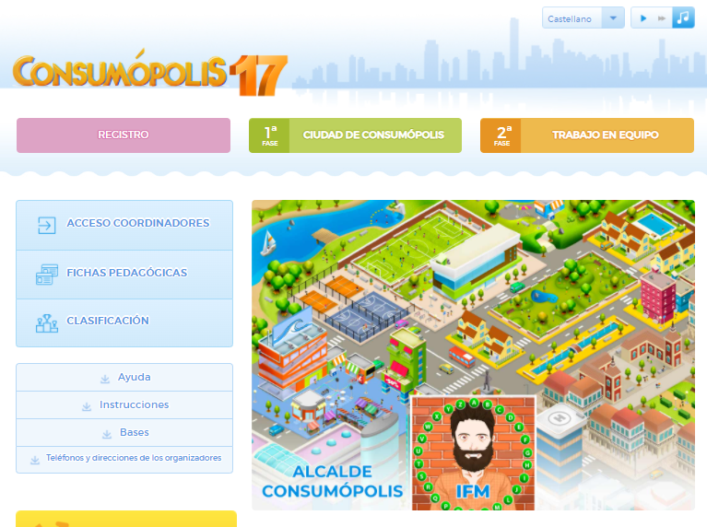
¿CÓMO INSCRIBIRSE?
2
Acceso: https://consumopolis.consumo.gob.es/
Entre el 8 de noviembre de 2021 y el 7 de marzo de 2022

Slide 9
PLAZOS
2
ACCESO AL CONCURSO | 8 de noviembre
INSCRIPCIÓN DE LOS EQUIPOS | Entre el 8 de noviembre de 2021 y el 7 de marzo de 2022
ACCESO A LA 1ª PARTE (10 PRUEBAS)
ACCESO 2ª PARTE (TRABAJO EN EQUIPO) Y PRESENTACIÓN DEL MISMO | del 12 de noviembre de 2021 al 20 de abril de 2022

Slide 10
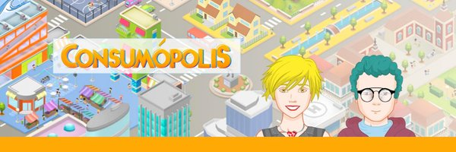
Premios para los equipos
2
FASE AUTONÓMICA | Primer premio | Segundo premio
 | 500 € en material escolar | 300 € en material escolar
FASE NACIONAL | (Entre los ganadores de las fases autonómicas)
 | Tablet o PC para participantes y coordinador/a 2000 € para el centro escolar

Slide 11
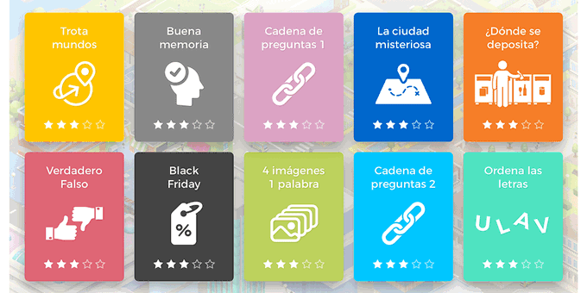
1ª parte: recorrido por la ciudad virtual Consumópolis: pruebas y desafíos
3

Slide 12
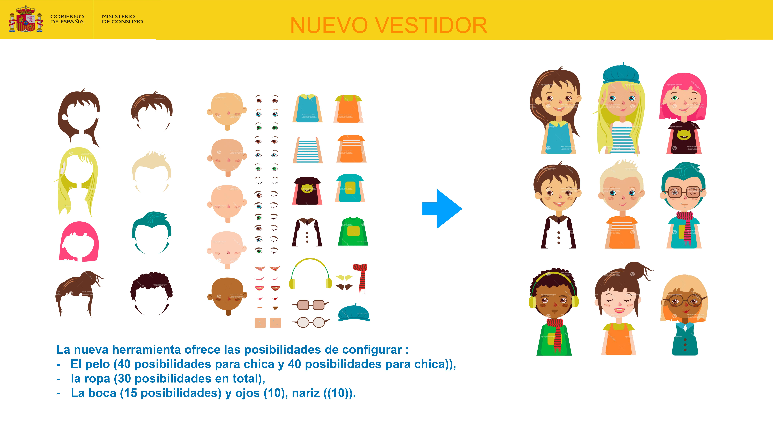
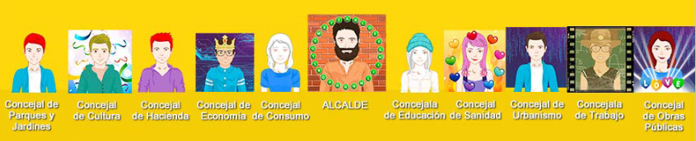
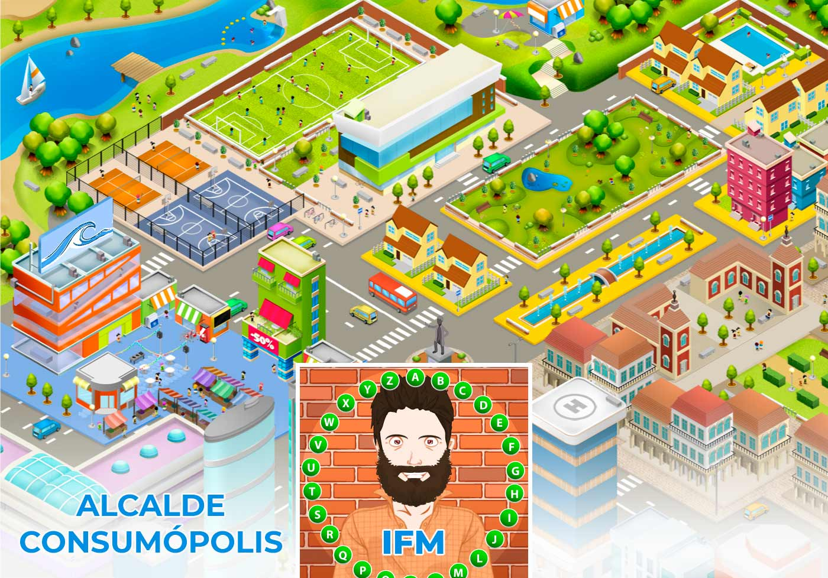
Consejo municipal Consumópolis 2020/21
3

Slide 13

2ª parte: realización de un trabajo en equipo
3
Realización de un cartel interactivo con una nueva herramienta: Genially
Dale a “me gusta” al consumo circular y responsable

Slide 14
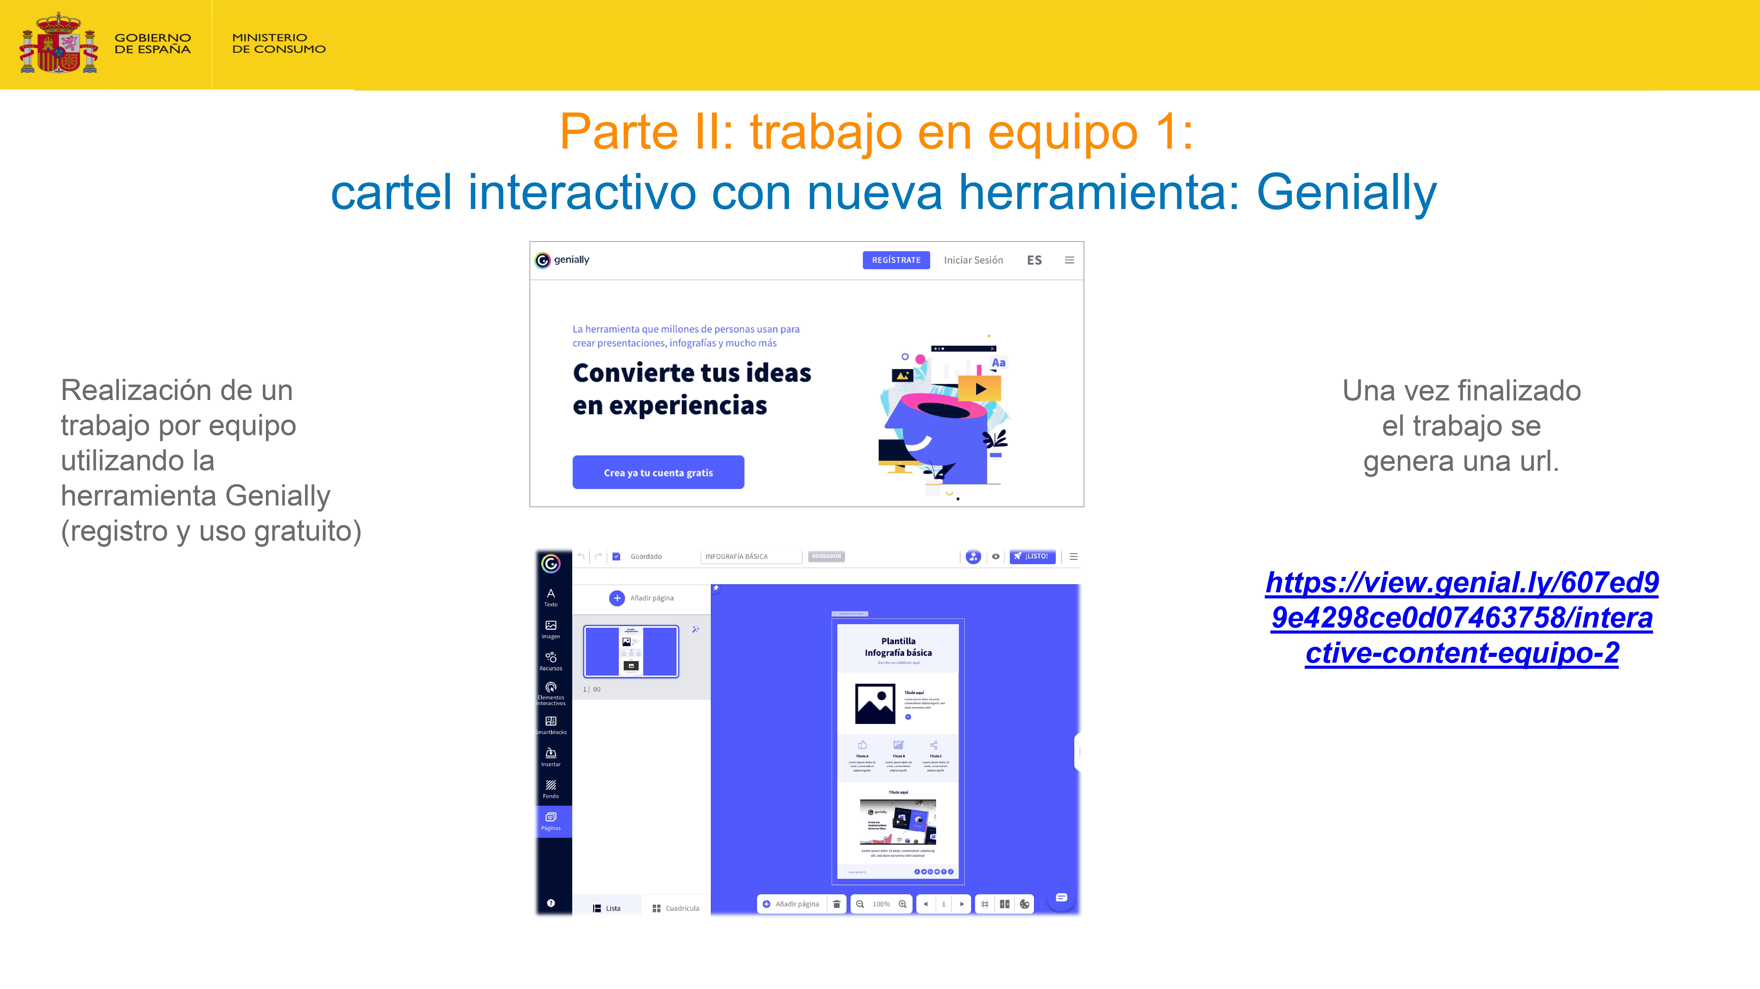
4

Slide 15
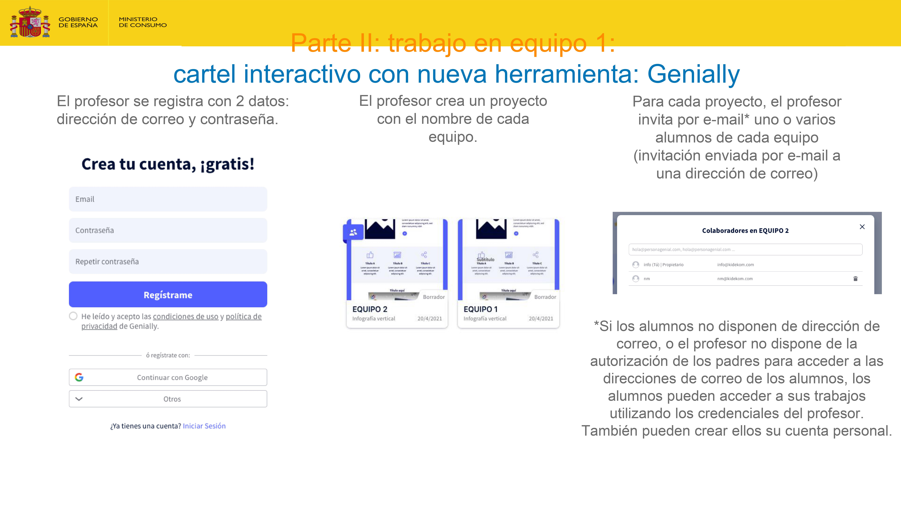
3

Slide 16
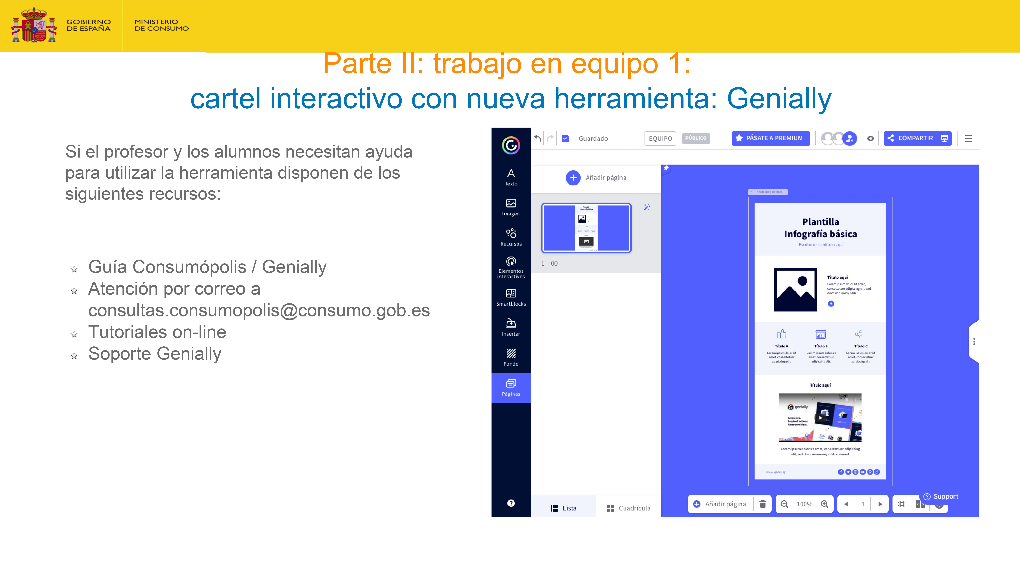
3

Slide 17
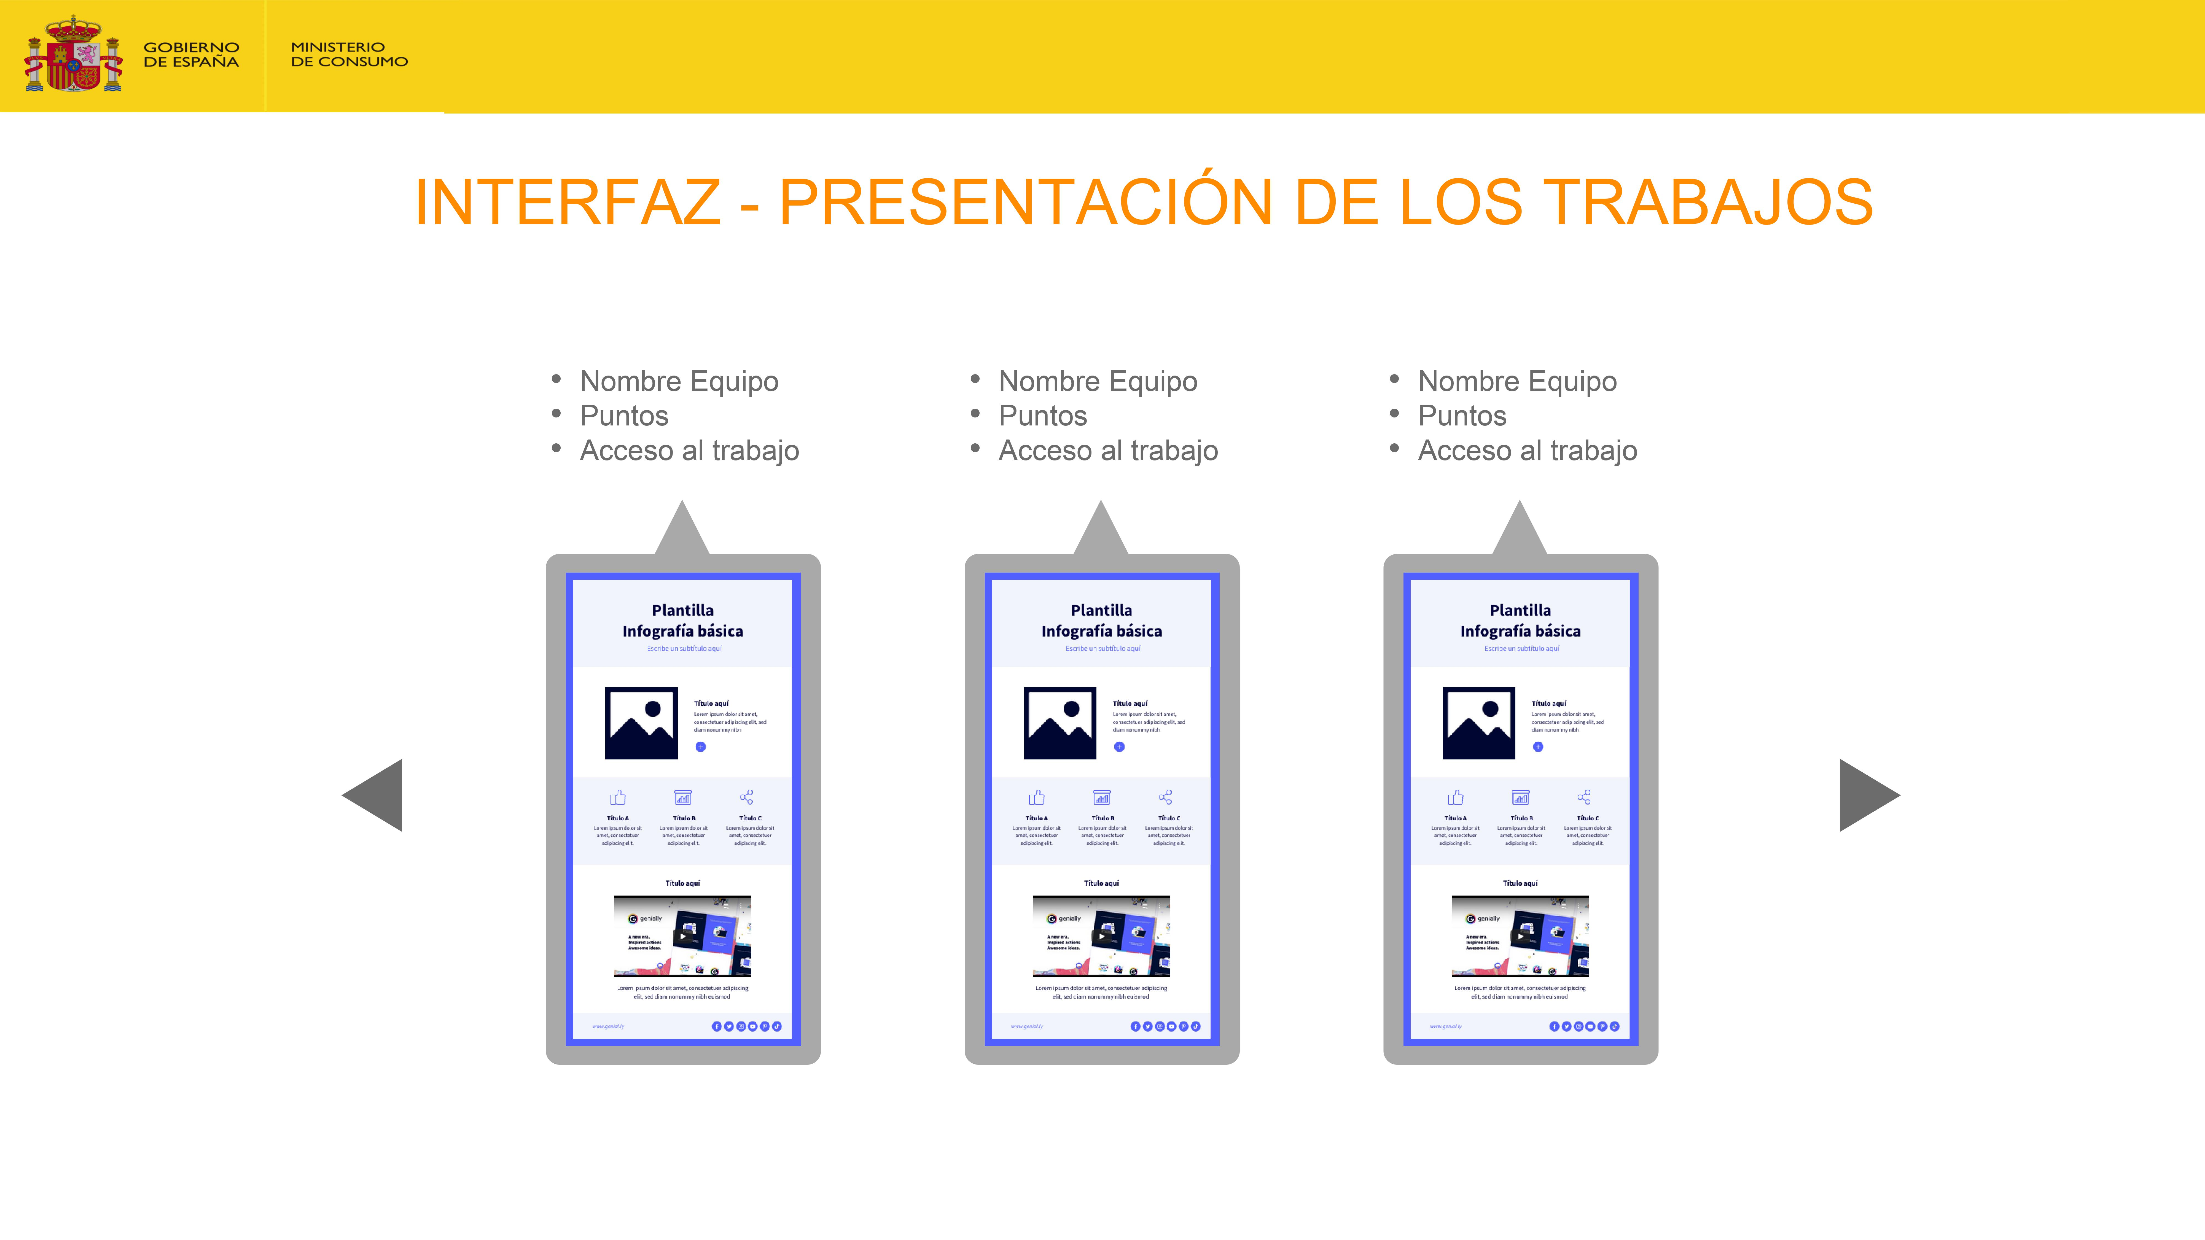
3

Slide 18

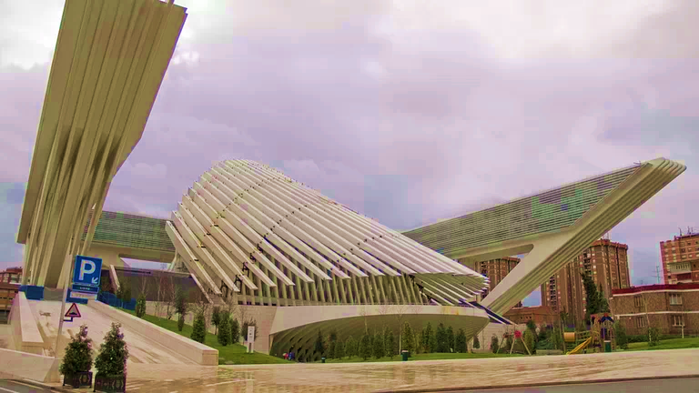


Gracias
Responderemos a tus dudas en
consumoeducacion@asturias.org
985108304

